Slide 1
Analisis Sentimen Menggunakan Model Neural Network dan LSTM
Anastasia Aleta
Reinard Sodyanata
Muhamad Ari Kosasih

Slide 2
Setiap hari dunia maya dibanjiri oleh beragam opini dari berbagai pengguna di seluruh dunia. Opini tersebut dikenal juga sebagai sentimen. Menurut KBBI, sentimen adalah sebuah pendapat atau pandangan yang didasari oleh perasaan terhadap sesuatu.
Indonesia sebagai salah satu negara dengan pengguna media sosial terbanyak di dunia berkontribusi besar dalam memberikan pendapat atau sentimen terhadap berbagai topik. Tentunya sentimen-sentimen yang tersebar di dunia maya tersebut memiliki beragam penilaian, apakah itu positif atau negatif, bahkan tidak keduanya (netral).
Oleh karena itu, penelitian ini bertujuan untuk menganalisis sentimen-sentiment tersebut menggunakan model Neural Network dan Deep Learning LSTM (Long short-term memory).
Pendahuluan

Slide 3
Hasil akhir dari tugas ini adalah API untuk melakukan analisis sentimen di mana terdapat 2 endpoint untuk model Neural Network dan 2 endpoint untuk model LSTM masing-masing untuk menerima input berupa text dan file.
Model yang digunakan untuk training adalah Neural Network dan LSTM, di mana terdapat dataset yang telah disediakan sebagai bahan training modelnya. Secara garis besar, langkah-langkah yang dilalui adalah sebagai berikut:
Melakukan data cleansing terhadap dataset
Feature extraction
Data training
Evaluasi
Melakukan prediksi sentimen
Metode
Penelitian

Slide 4
Model pertama adalah Neural Network. Dataset melalui proses data cleansing dengan mengubah semua huruf menjadi lowercase dan menghapus tanda baca serta emoticon. Selanjutnya dilakukan pengecekan untuk mengetahui jumlah sentimen positif, netral, dan negatif.
Langkah kedua yaitu feature extraction, kita menggunakan metode BoW dengan modul CountVectorizer. Modul tersebut ada pada library Sklearn. Hasil feature extraction tersebut kemudian disimpan dalam format pickle.
Data training siap dilakukan. Sebelumnya kita bagi menjadi data train sebesar 80% dan data test sebesar 20%. Lalu data yang telah diuji disimpan dalam sebuah file.
Selanjutnya dilakukan evaluasi. Kita menggunakan modul classification_report untuk melakukan evaluasi tersebut. Metode yang dipakai dalam evaluasi ini meliputi accuracy, precision, recall, dan F1-Score. Setelah itu dilakukan cross validation untuk menguji apakah model tersebut konsisten atau stabil bila diberikan dataset yang berbeda.
Setelah itu dilakukan prediksi terhadap sentiment teks dan file.
Dalam pembuatan API, model tersebut disimpan dalam sebuah file. Kita menggunakan flask swagger untuk melakukan dokumentasi API tersebut. Response yang diberikan meliputi 200, 400, dan 500.
Metode
Penelitian
(Neural Network)

Slide 5
Sama halnya dengan model sebelumnya, langkah pertama adalah melakukan data cleansing terhadap dataset yang telah diberikan. Selanjutnya dilakukan pengecekan jumlah dari setiap sentimen.
Feature extraction menggunakan tokenizer dan pad_sequences. Modul tersebut digunakan untuk mengubah list dari sequence menjadi vector/array 2D. Label data tersebut dimasukan ke dalam sebuah variable.
Selanjutnya membagi dataset tersebut menjadi 80% data train dan 20% data test. Data training pun dilakukan. Pada tiap bagian arsitektur LSTM, terdapat proses sebagai berikut:
Input layer → data teks dikondisikan menjadi sebuah matriks berdimensi 100
Unit layer → ditetapkan jumlah neuran sebanyak 64
Fully connected layer → mengkondisikan hasil dari unit layer menjadi input untuk multi layer perceptron yang terdiri dari 10 input dan 3 output.
Untuk mencegah overfitting, kita menerapkan EarlyStopping.
Evaluasi dilakukan dengan 5 metode yaitu confusion matrix, accuracy, F1, recall, dan precision.
Cross validation dilakukan sama halnya seperti model sebelumnya, untuk menguji konsistensi model bila diberikan data berbeda.
Selanjutnya dilakukan prediction terhadap sentiment.
Metode
Penelitian
(LSTM)

Slide 6
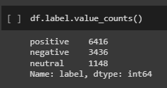
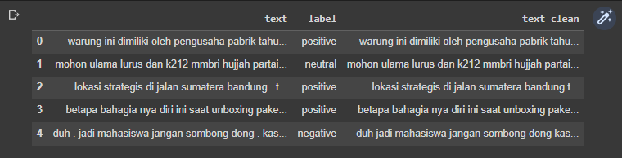
Berikut ini adalah hasil dari setiap proses penerapan Neural Network.
Menghitung sentiment terhadap dataset
Hasil
dan
Kesimpulan
(Neural Network)
Hasil data cleansing

Slide 7
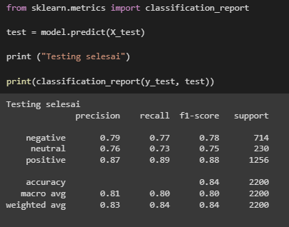
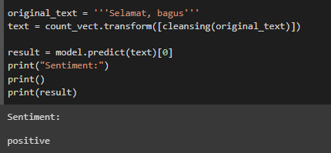
Hasil data testing
.
Hasil
dan
Kesimpulan
(Neural Network)
Hasil prediksi

Slide 8
Kesimpulan
.
Hasil
dan
Kesimpulan
(Neural Network)
Analisis sentimen model Neural Network berhasil dilakukan terhadap setiap sentimen text dapat dilihat dari hasil prediksi dari contoh teks: ‘Selamat, bagus’ menghasilkan sentiment analisis berupa positive. Tidak hanya itu, analisis sentiment tersebut dapat dilakukan terhadap beragam teks.

Slide 9
Berikut ini adalah hasil dari setiap proses penerapan LSTM.
Menghitung sentiment terhadap dataset
Hasil
dan
Kesimpulan
(LSTM)
Hasil data cleansing

Slide 10
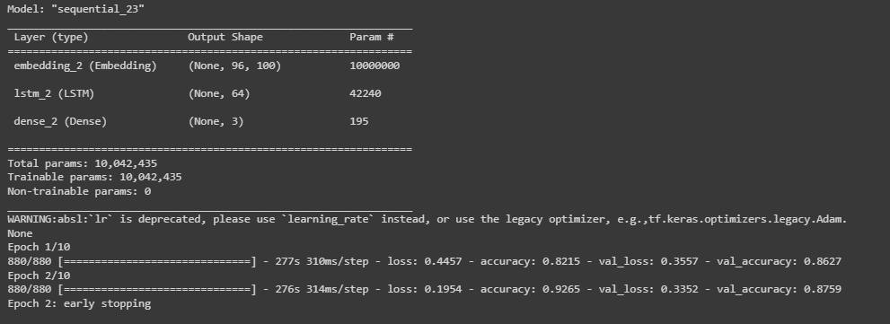
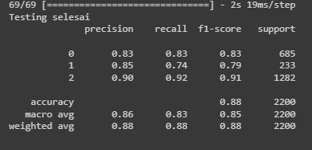
Data training
Hasil
dan
Kesimpulan
(LSTM)
Data testing

Slide 11
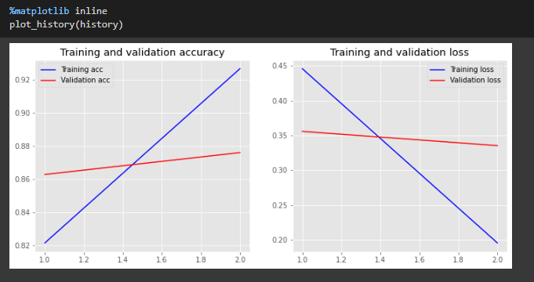
Training dan validation accuracy dan loss
Hasil
dan
Kesimpulan
(LSTM)

Slide 12
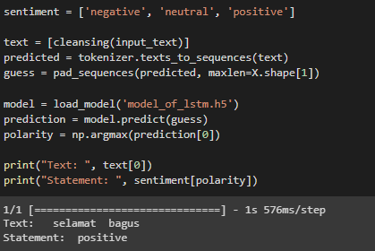
Prediksi
Hasil
dan
Kesimpulan
(LSTM)
Analisis sentimen model LSTM berhasil dilakukan terhadap setiap sentimen text dapat dilihat dari hasil prediksi dari contoh teks: ‘Selamat, bagus’ menghasilkan sentiment analisis berupa positive.

Slide 13
Perbandingan hasil model Neural Network dan LSTM
Sentimen analisis Neural Network
Sentimen analisis LSTM
Kesimpulan
Akhir
Dengan data teks yang sama yaitu: Selamat, Bagus, kedua model tersebut memberikan hasil analisis sentimen yang sama yaitu positive.

Slide 14
Kontribusi:
Reinard Sodyanata:
Data cleansing
Training dan penerapan model Neural Network
Pembuatan API untuk model Neural Network
Pembuatan API untuk model LSTM
Melengkapi Laporan Hasil Analisis Data
Muhamad Ari Kosasih:
Training dan penerapan model LSTM
Melakukan kalkulasi Neural Network
Anastasia Aleta (Ijin karena akan melakukan operasi)
- Pembuatan Laporan Hasil Analisis Data

